Slide 1

עורך השאילתות
לוח מחוונים
POWER QUERY
מאת : אייל בנבנישתי

Slide 2

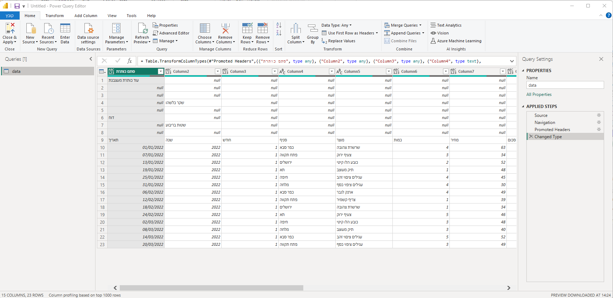
עורך השאילתות POWER QUERY
השלב הראשון ב-BI הוא להביא את הנתונים שאנו רוצים לנתח.
תפקיד כלי עורך השאילתות:
להתחבר למאגרי מידע שונים
להביא מהם רק את המידע שאנו רוצים
לעצב אותם כמו שאנו רוצים
שלב זה נקרא גם ETL ( Load ,Transform ,Extract ) כלומר העתקת הנתונים, ביצוע שינויים בנתונים שהתקבלו ולסיום טעינתם למודל נתונים שלנו.

Slide 3
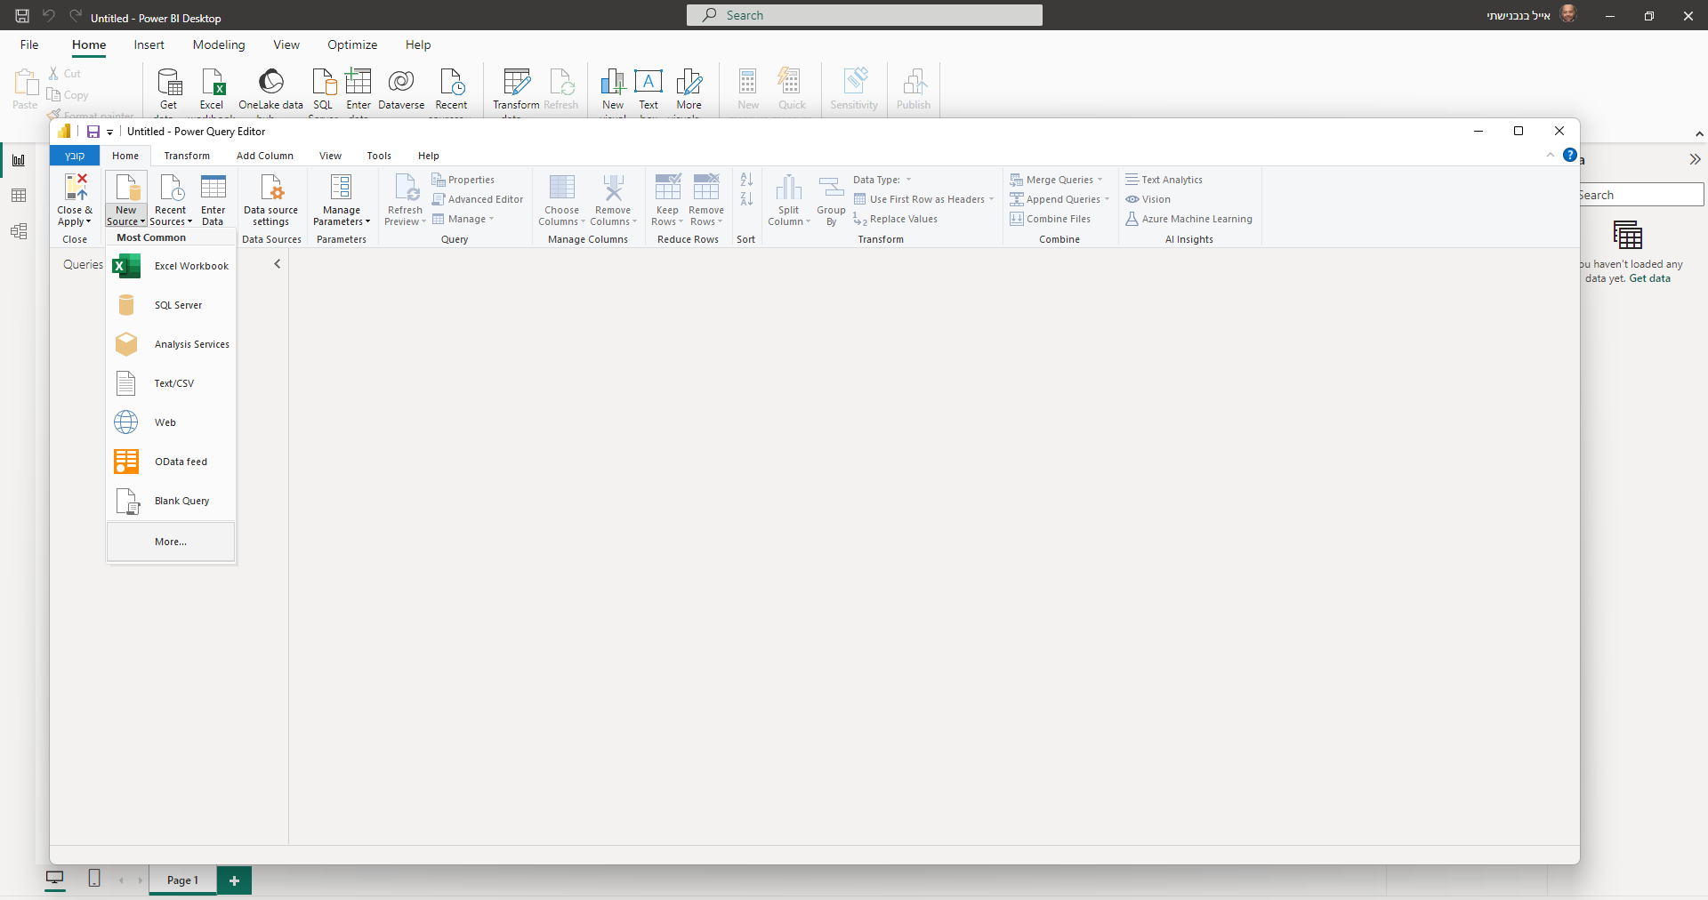
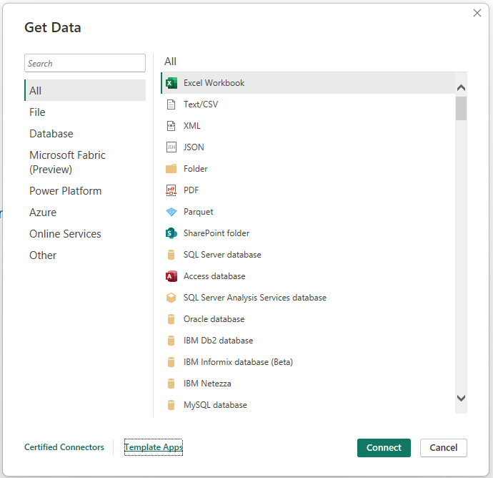
התחברות למקור המידע
התהליך מתחיל מהתחברות ל- Transform Data שפותח את Power Query
יבוא ממספר מקורות מידע דרך כפתורNew Source בלשונית הבית.
מכאן נפתחת לנו אפשרות להביא מידע ממקורות מידע רבים ומגוונים .
1
3
מקורות אפשריים:
קבצים
בסיסי נתונים
אינטרנט
2

Slide 4
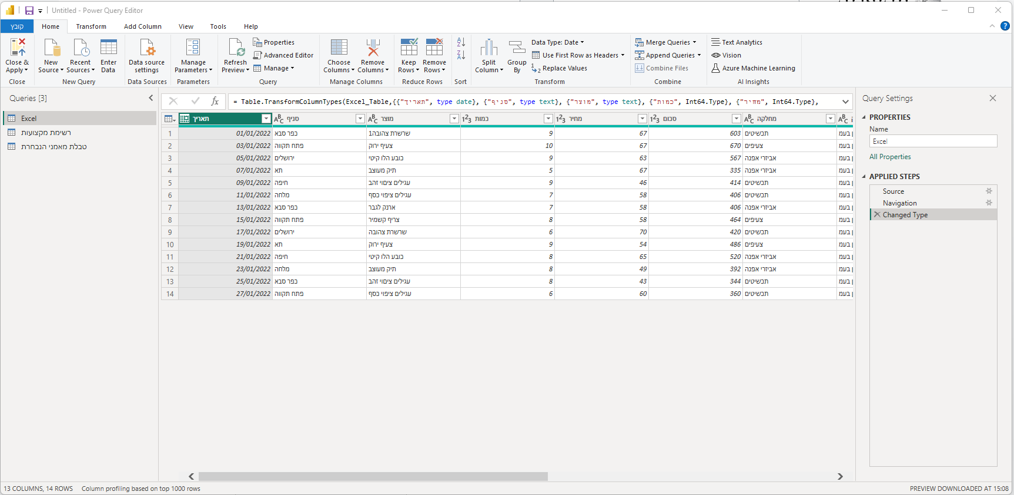

התחברות למקור המידע
תרגול יבוא נתונים ממקורות שונים
אקסל
PDF
אינטרנט

Slide 5
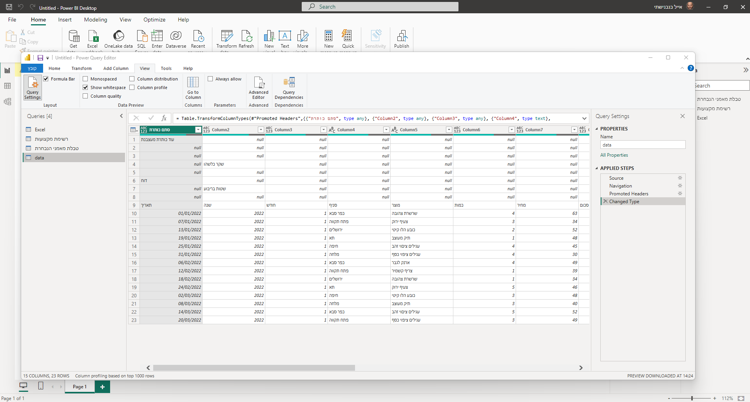
פעולות בשאילתה
1. יבא את הקובץ – נתוני מכירות מלוכלכים

Slide 6
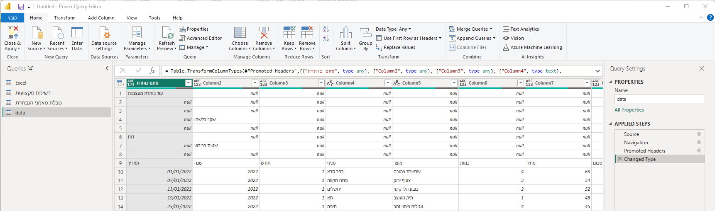
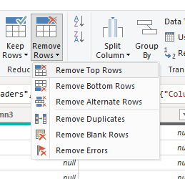
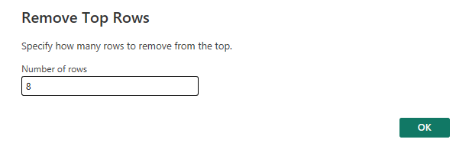
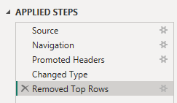
פעולות בשאילתה
1
מחיקת 8 שורות ראשונות
בחר Remove Rows
בחר Remove Top Rows
בחלון Number of rows רשום 8
2
* כל צעד נרשם ברשימת השלבים
3

Slide 7
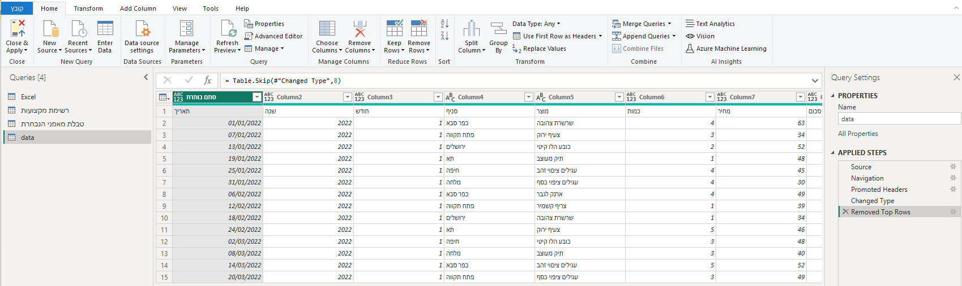
פעולות בשאילתה
העברת שורה ראשונה לכותרת
בחר Use First row as Headers
1

Slide 8
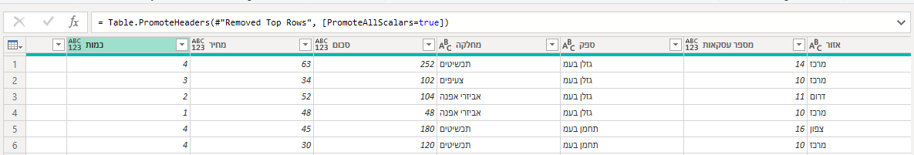
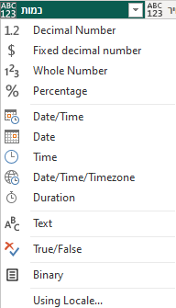
פעולות בשאילתה
הגדרת סוגי נתונים
לחץ עם הכפתור השמאלי בעכבר על ABC בכותרת "כמות" ובחר ברשימה Whole Number (מספרים שלמים)
1
2
המשך בהגדרת סוגי הנתונים:
מחיר ⬅ כסף
סכום ⬅ כסף
מספר עסקאות ⬅ מספר שלם
הנחה ⬅ אחוזים
רווחיות ⬅ אחוזים

Slide 9
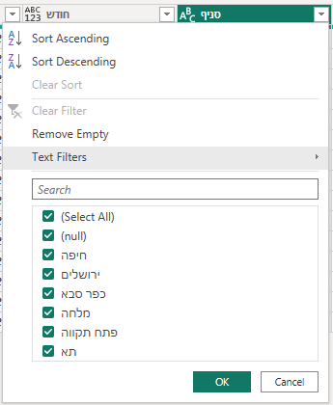
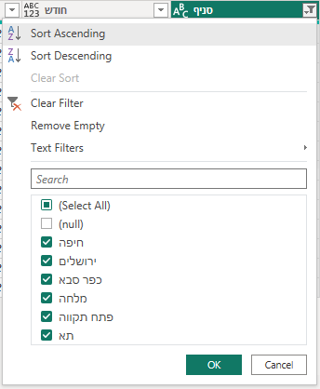
פעולות בשאילתה
1
מיון
מיין לפי סניף
2
3
סינון
הורד תאים ריקים
4

Slide 10

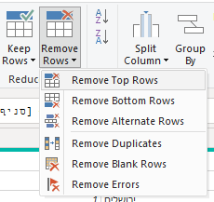
פעולות בשאילתה
שורות
ניתן להוסיף או להוריד שורות
שורות עליונות
שורות תחתונות
שורות נבחרות
שורות כפולות
שורות ריקות
שורות עם טעויות

Slide 11

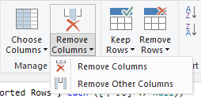
פעולות בשאילתה
עמודות
ניתן להוריד עמודות
הסרת עמודות
הסרת עמודות אחרות

Slide 12
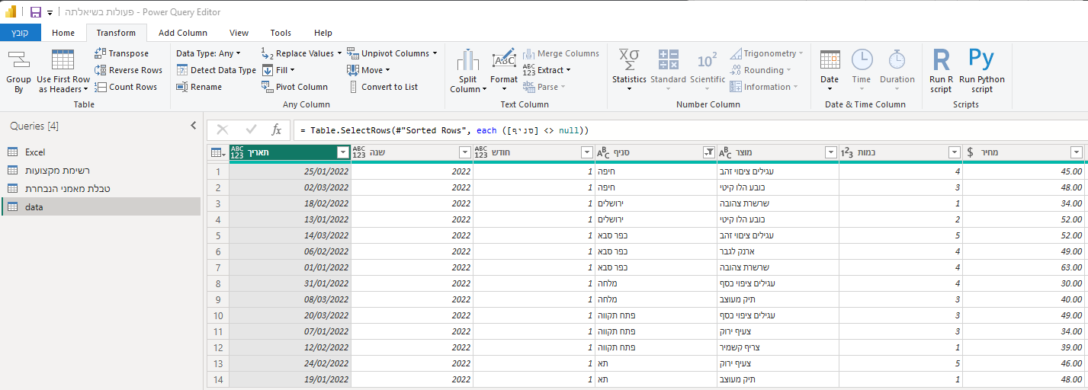
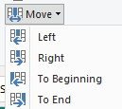
פעולות בשאילתה
החלפה (עבור לרצועת כלים Transform)
ניתן להחליף בין שורות לעמודות
ניתן להחליף בין ערכים
מילוי תאים ריקים בנתון נבחר
הזזה
א
ב
ג
ד

Slide 13
פעולות בשאילתה
החלפה (עבור לרצועת כלים Transform)
פיצול עמודות
לפי תוחם
לפי מספר תווים
לפי עמדות
באותיות קטנות לאותיות גדולות
באותיות גדולות לאותיות קטנות
לפי ספרה ללא ספרה
ללא ספרה לספרה
שינוי פורמט של עמודת טקסט
אותיות קטנות
אותיות רישיות
השתמש באותיות רישיות בכל מילה
להוריד סימנים ריקים לפני ואחרי
לְנַקוֹת סימנים שלא ניתן להדפיס
הוסף קידומת
הוסף סיומת
ו
ה

Slide 14
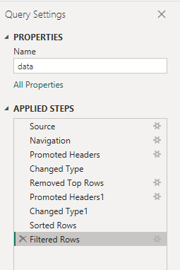
פעולות בשאילתה
רשימת השלבים שהוחלו (Applied Steps)
מקור ((Source – מתקבל באופן אוטומטי, (בלחיצה על גלגל השיניים) מראה את מקור הנתונים
ניווט Navigation)) - מתקבל באופן אוטומטי, (בלחיצה על גלגל השיניים) מראה את מקור גיליון הנתונים
כותרות מקודמות Promoted Headers)) - מתקבל באופן אוטומטי, (בלחיצה על גלגל השיניים) מקדם למעלה את השורה הראשונה בגיליון לכותרת
מכאן כל השלבים מתייחסים לפעולות שיבצענו בשאילתה
כל שלב מתייחס לשלב הקודם
ניתן לשנות את שמות השלבים ולרשום הערות
גלגל השיניים מאפשר עריכה מתקדמת
א
ב
ג
ד

